Slide 1
Apprendre à apprendre
Formation LP Jean Monnet Les Herbiers
17 décembre 2013

Slide 2
Sommaire
Introduction
Comment faire acquérir des capacités organisationnelles aux élèves de lycée professionnel et comment favoriser la mise au travail ?
Bilan, limites et perspectives

Slide 3
Introduction
Les élèves de lycée professionnel rencontrent des difficultés importantes :
Un problème d’organisation
Un manque de motivation souvent lié à un sentiment d’échec.
Une attitude de déresponsabilisation qui ne fait qu’accroître un sentiment de dévalorisation.

Slide 4
Comment faire acquérir des capacités organisationnelles aux élèves de lycée professionnel et comment favoriser la mise au travail ?
Chaque séquence de cours est construite afin de permettre à l’élève :
De s’organiser
De créer des automatismes
De réaliser des tâches complexes
De se mettre au travail en autonomie
De réussir
De mémoriser et de se questionner
De s’auto-évaluer
De développer l’autonomie

Slide 5
Comment faire acquérir des capacités organisationnelles aux élèves de lycée professionnel et comment favoriser la mise au travail ?
Permettre à l’élève de s’organiser
la formalisation des documents (pagination, distinction sujet d’étude/situation, séances numérotées doit permettre à l’élève de tenir son classeur à jour en toute autonomie.
La mise en place à chaque fin de séquence de différents travaux simples, accessibles à tous, qui consistent à relever des informations dans le classeur, permet de responsabiliser l’élève en cas de réussite comme en cas d’échec.

Slide 6
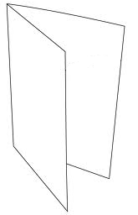
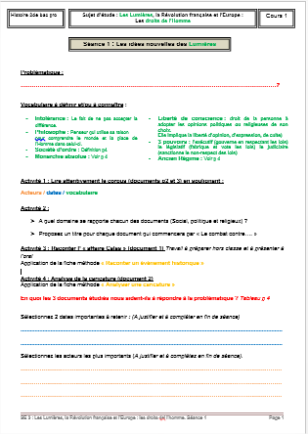
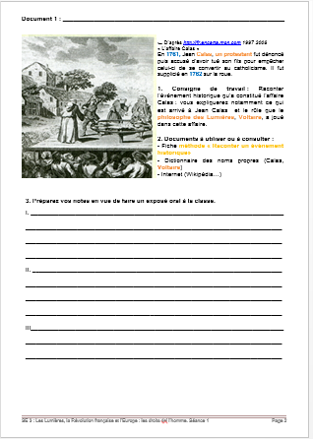
Titre du sujet d’étude
Cours /Situation
Titre et numéro de séance
Le cours est imprimé au format brochure
Niveau /Matière
Problématique
Créer des automatismes à l’aide d’un code couleur : pour bien répondre à une question d’histoire, j’ai besoin d’un acteur, d’une date et du vocabulaire historique
L’élève sélectionne, dans le corpus, les dates importantes et les acteurs importants qui permettent de répondre à la problématique et justifient leur choix : ces connaissances de retrouveront dans le dossier de travail personnel.

Slide 7
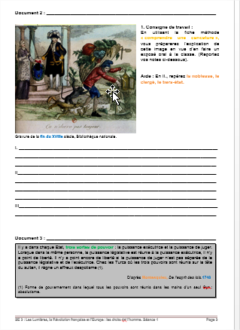
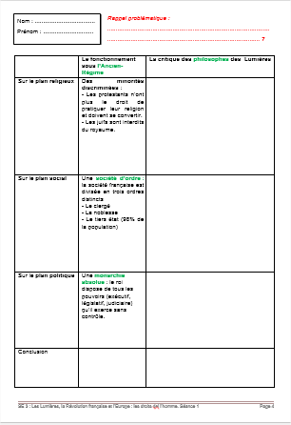
Le corpus avec un espace de prise de note
Réalisation d’une tâche complexe : répondre à la problématique [Cf IO Rédiger un texte organisé, respectant l’orthographe, la construction des phrases, en utilisant un vocabulaire historique] Tous les savoirs sélectionnés en page 1 (acteur, date, vocabulaire ) doivent figurer en page 4.

Slide 8
Comment faire acquérir des capacités organisationnelles aux élèves de lycée professionnel et comment favoriser la mise au travail ?
Créer des automatismes :
Par la mise en place systématique, à chaque séance, d’un code couleur : pour bien répondre à une question d’histoire, j’ai besoin - De connaissances : des acteurs, des dates, du vocabulaire.
- De savoir-faire : comment dire ? Comment raconter un événement historique, comment caractériser un personnage historique....

Slide 9
Comment faire acquérir des capacités organisationnelles aux élèves de lycée professionnel et comment favoriser la mise au travail ?
Réaliser des tâches complexes
Je réponds à la problématique en reprenant la question sous la forme affirmative.
J’énonce un argument (= je dis pourquoi) introduit par en effet.
Je choisi un exemple cohérent avec l’argument que je prends dans les documents et je l’introduis par : par exemple.
Je vérifie que mon paragraphe comporte 3 couleurs. Au besoin j’insère : un acteur, une date, un mot de vocabulaire.
Je vérifie la construction de mes phrases.

Slide 10
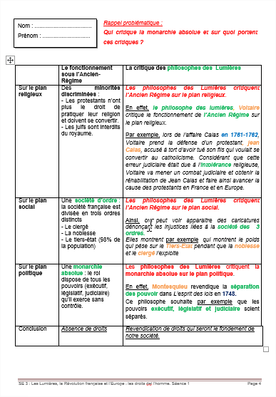
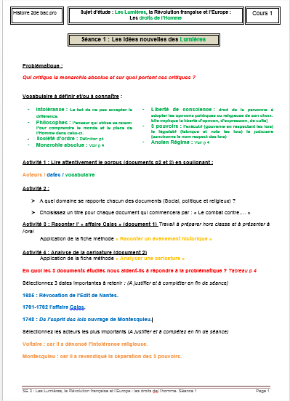

Slide 11
Comment faire acquérir des capacités organisationnelles aux élèves de lycée professionnel et comment favoriser la mise au travail ?
Se mettre au travail en autonomie : par la réalisation, à chaque fin de séquence d’un dossier de travail personnel constitué de 3 à 4 fiches :
Fiche frise + chronologie.
Fiche acteurs.
fiche tableau de synthèse, fiche carte de synthèse (selon les séquences).

Slide 12
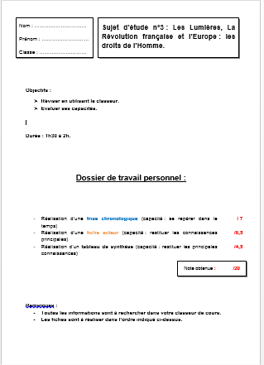
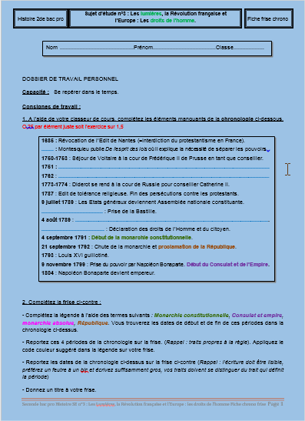

Slide 13
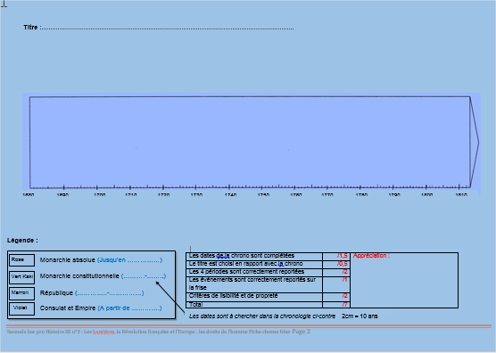
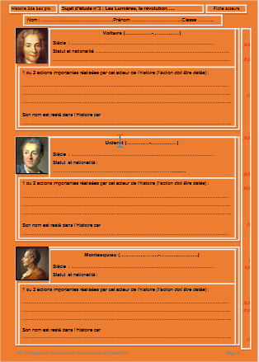

Slide 14
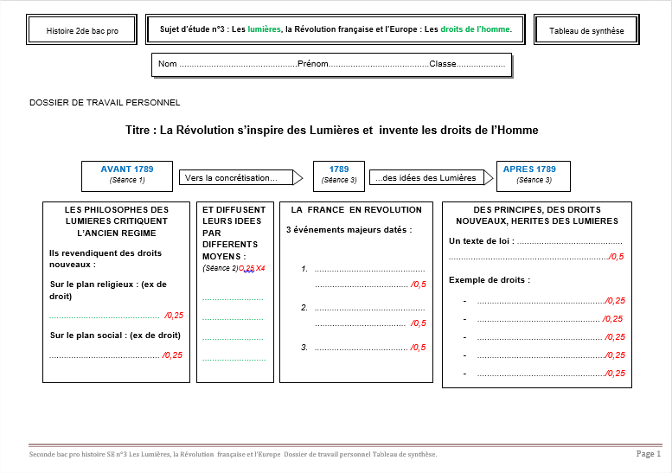

Slide 15
Comment faire acquérir des capacités organisationnelles aux élèves de lycée professionnel et comment favoriser la mise au travail ?
Réussir :
pour réaliser le dossier de travail personnel, les élèves disposent de leur classeur.
Peu habitués à réaliser des évaluations où ils sont autorisés à utiliser les ressources, ils ont le sentiment que c’est facile et se prêtent alors volontiers au jeu.
De fait, il révise. Or l’évaluation qui leur sera proposée la séance suivante (sans le classeur) reprendra les mêmes éléments de connaissances que ceux proposés dans le dossier.

Slide 16
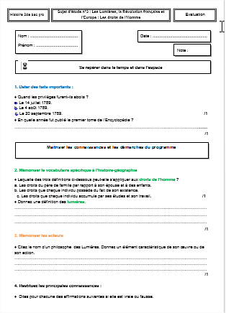
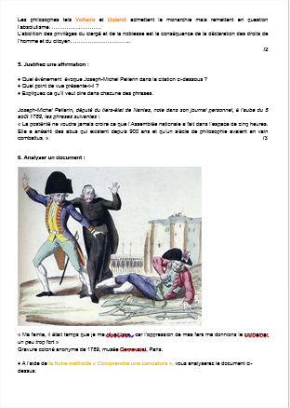

Slide 17
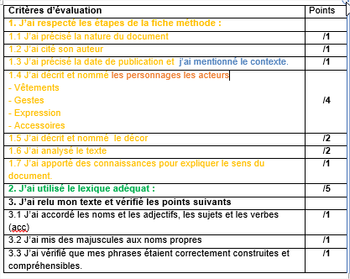

Slide 18
Comment faire acquérir des capacités organisationnelles aux élèves de lycée professionnel et comment favoriser la mise au travail ?
De mémoriser
Travail de révision dans la mesure où l’activité consiste à répéter des connaissances.

Slide 19
Comment faire acquérir des capacités organisationnelles aux élèves de lycée professionnel et comment favoriser la mise au travail ?
De se questionner : les élèves se posent de nombreuses questions (entre eux, au professeur) du fait de la mise en perspective que le travail entraine.
Cette activité, dans un premier temps oblige l’élève à revenir sur le cours, et lui fournit l’occasion de vérifier, de valider sa juste compréhension de l’histoire.
Exemples

Slide 20
Comment faire acquérir des capacités organisationnelles aux élèves de lycée professionnel et comment favoriser la mise au travail ?
Conclusion partielle
Les bénéfices que l’élève en tire en termes de compréhension et de mémorisation aident à la mise en place d'un projet conscient et volontaire :
chaque fois qu'un effort est gratifiant, la tâche fait sens et génère de la motivation.
La démarche est structurante :
Etape 1 compréhension
Etape 2 mémorisation
Conduit à l’étape 3 : le questionnement propre à une démarche de réflexion.

Slide 21
Comment faire acquérir des capacités organisationnelles aux élèves de lycée professionnel et comment favoriser la mise au travail ?
De s’autoévaluer, de se situer par rapport aux compétences à acquérir Le dossier de travail personnel permet d’évaluer les capacités (p 11 et 12 des programmes).
La fiche chronologie-frise permet de valider les capacités du 1er tableau « Repérer la situation étudiée dans le temps » :
Dater des faits importants relatifs à la situation : Voir 1ère activité de la fiche chronologie (annexe 2)
Dater des faits et les situer dans un contexte chronologique. - Situer les faits les uns par rapport aux autres
Distinguer temps long/temps court.
Identifier les continuités et les ruptures historiques.
Périodiser
Contextualiser

Slide 22
Comment faire acquérir des capacités organisationnelles aux élèves de lycée professionnel et comment favoriser la mise au travail ?
Elle permet aussi de valider certaines compétences du 2ème tableau [Mettre en œuvre les démarches du programme] :
Expliquez le contexte : Exemples
Mémoriser et restituer les principales connaissances et notions.
La fiche acteur permet de valider les capacités suivantes :
Caractériser un personnage et son action en rapport avec la situation étudiée.
Expliquez le rôle des acteurs
Mémoriser et restituer les principales connaissances et notions.
La fiche synthèse permet d’évaluer certaines capacités du 3ème tableau :
Compléter une carte simple, un croquis simple, un schéma fléché relatifs à la situation étudiée.
Les applications des fiches méthodes à l’occasion des séances de cours, permettent d’évaluer les capacités du 3ème tableau :
Relever, classer, hiérarchiser les informations contenues dans le document selon les critères donnés.
Identifier la nature, l’auteur, et les informations accompagnant le document.
Rechercher des informations dans un ensemble de documents fournis permettant de contextualiser le document.
...etc

Slide 23
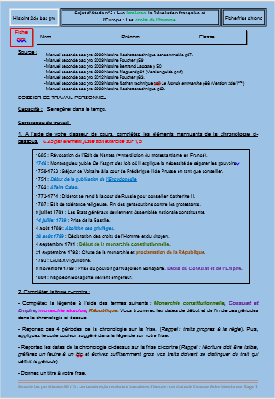
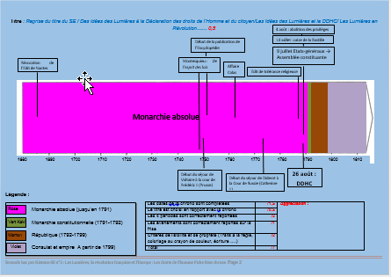

Slide 24
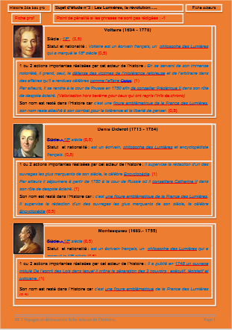
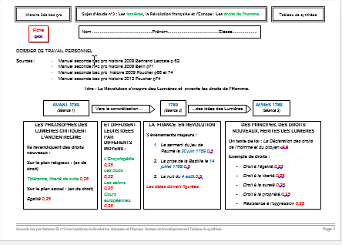

Slide 25
Comment faire acquérir des capacités organisationnelles aux élèves de lycée professionnel et comment favoriser la mise au travail ?
Développer l’autonomie en structurant les 3 étapes propres à tout apprentissage.

Slide 26
Bilan, limites et perspectives
Côté enseignant :
Inconvénients :
Temps de préparation est assez chronophage.
Sachant qu’il faut prévoir environ deux heures pour la réalisation de chaque dossier, cela peut poser un problème dans la programmation annuelle

Slide 27
Bilan, limites et perspectives
Avantages :
Les corrections sont rapides et facilitées par la formalisation des documents.
L’enseignant peut s’appuyer sur le dossier de travail personnel et l’ évaluation des acquis en fin de séquence pour ses appréciations trimestrielles en proposant une analyse des capacités de l’élève et des conseils précis et ciblés pour progresser (organisation/rigueur ; implication/participation ; travail personnel/mémorisation

Slide 28
Bilan, limites et perspectives
Côté élève :
A une classe de 2 SEN (22 élèves), à la question « Le code couleur utilisé en cours d’histoire-géographie m’a aidé : Pas du tout/un peu/moyennement/beaucoup »
5 ont répondu « Pas du tout »
5 ont répondu « Un peu »
6 ont répondu « Moyennement »
5 ont répondu « Beaucoup »

Slide 29
Bilan, limites et perspectives
A la question « Le dossier de travail personnel m’a aidé : Pas du tout/Un peu/Moyennement/Beaucoup »
2 ont répondu « Pas du tout »
2 ont répondu « Un peu »
8 ont répondu « Moyennement »
9 ont répondu « Beaucoup »

Slide 30
Bilan, limites et perspectives
A une classe de 2 GA (22 élèves)
A la question « Le code couleur utilisé en cours d’histoire-géographie m’a aidé : Pas du tout/un peu/moyennement/beaucoup »
2 ont répondu « Pas du tout »
3 ont répondu « Un peu »
5 ont répondu « Moyennement »
12 ont répondu « Beaucoup »

Slide 31
Bilan, limites et perspectives
A la question « Le dossier de travail personnel m’a aidé : Pas du tout/Un peu/Moyennement/Beaucoup »
O ont répondu « Pas du tout »
5 ont répondu « Un peu »
10 ont répondu « Moyennement »
7 ont répondu « Beaucoup »

